Slide 1
Artificial Neural Networks
Nicktming.

Slide 2
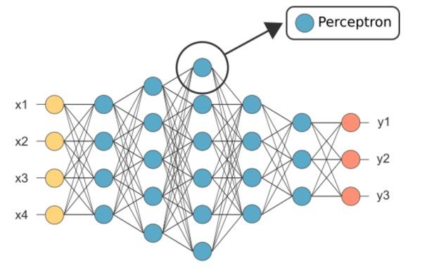
神经网络:

Slide 3
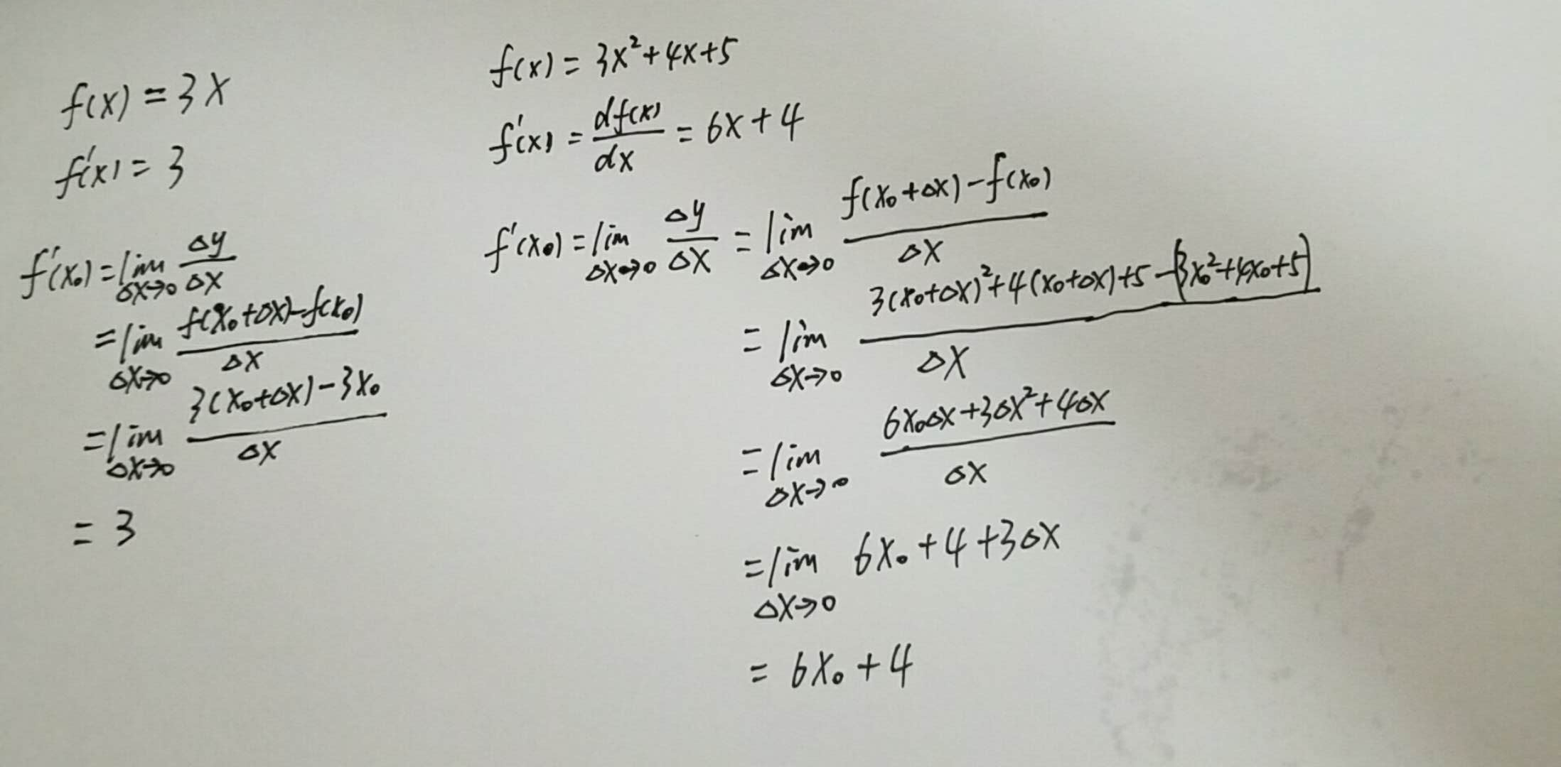
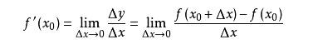
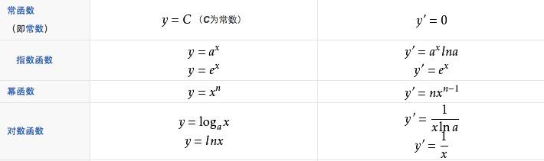
导数(derivatives):该函数曲线在这一点上的切线斜率

Slide 4
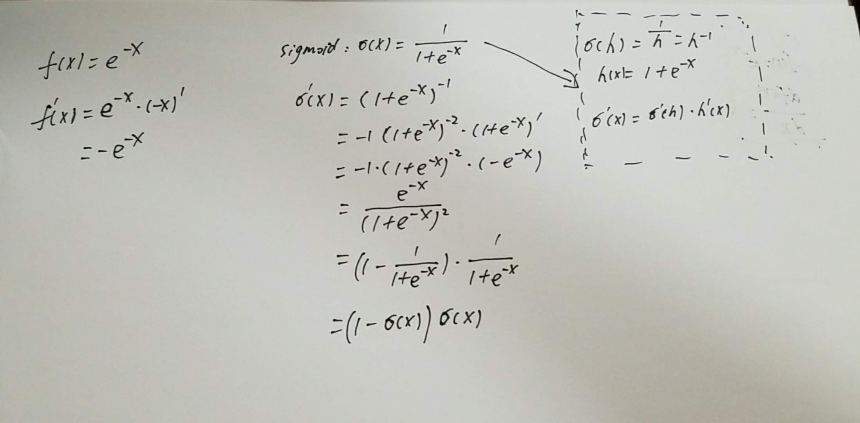
复合函数导数:链式法则(Chain Rule)
复合函数对自变量的导数，等于已知函数对中间变量的导数，乘以中间变量对自变量的导数

Slide 5
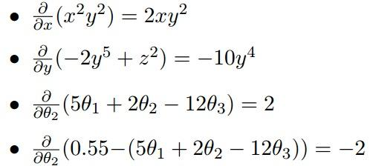
偏导数:存在多个变量
每个变量的导数(对于结果有多大影响)

Slide 6
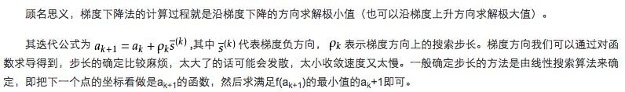
梯度:多变量微分的一般化每个变量的导数(对于结果有多大影响)
例子:
f(x) = 3x^2 + 4x + 5 找到一个x使得f(x)变小 x := x - a * f’(x)
J(w, b) want to find w,b that minimize J(w, b) w := w - a * dw; b := b - a * db.

Slide 7
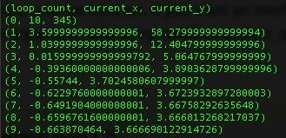
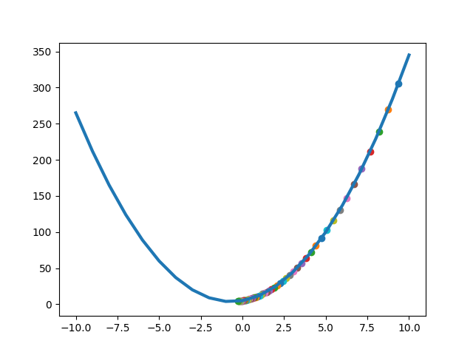
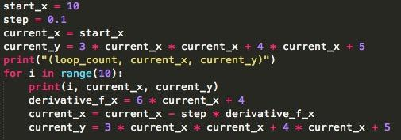
例子1: f(x) = 3x² + 4x + 5
给出一个起点(start_x) 和步长(step)
如何利用梯度下降法去寻找到可以使f(x)变小？
导数: dx = 6x + 4 x := x - a * f’(x) gradient_test_1.py

Slide 8
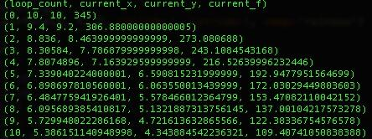
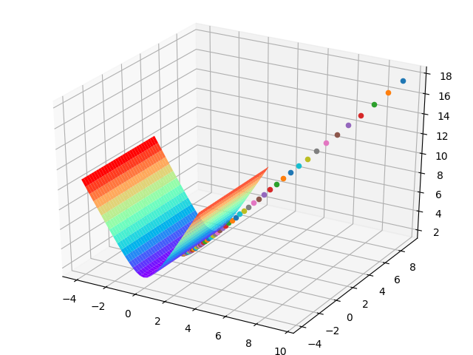
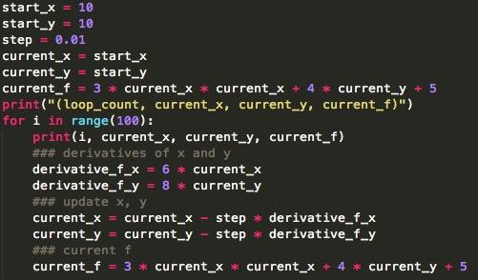
例子2: f(x, y) = 3x² + 4y² + 5
给出一个起点(start_x, start_y) 和步长(step)
如何利用梯度下降法去寻找到可以使f(x, y)变小？
导数: dx = 6x dy = 8y gradient_test_3.py

Slide 9
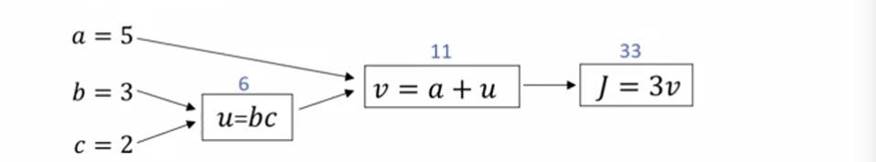
计算图的导数
规定: dx 表示 J 对 变量 x 的偏导 (因为我们只关注各个变量对最终J的结果会产生怎样的影响)
dv = 3; dv/da = 1; dv/du = 1; du/db = c; du/dc = b
da = dv * dv/da = 3;
db = dv * dv/du * du/db = 3*1*b = 6;
dc = dv * dv/du * du/dc = 3*1*c = 9
a:5->J:33 a:5.1->33.3
b:3->J:33 b:3.1->33.6
c:2->J:33 c:2.1->33.9

Slide 10
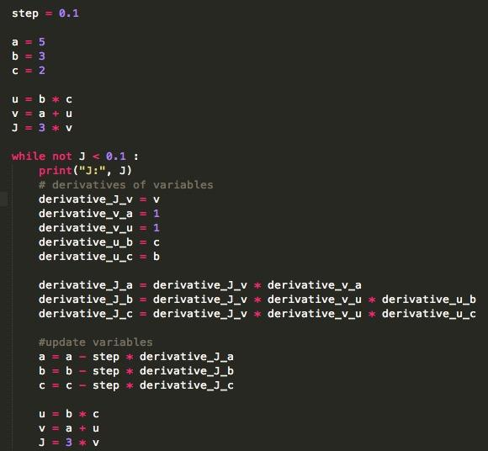
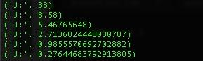
计算图的导数: 结果
目标:给出a,b,c 把目标J变小到0.1以下
gradient_test_3.py

Slide 11
讨论 W^{T}x + b
最简单的 f(x) = w1 * x + b1
Loss_function : (y_prediction - y)2
Cost_function : 1/2m * mean(loss_function)
重要: find(w1, b1) to minimize cost_function
dw1 = 1/m * sum(y^{i}_prediction - y^{i}) * x^{i}
db1 = 1/m * sum(y^{i}_prediction - y^{i}) where 1 <= i <= m (num of points)

Slide 12
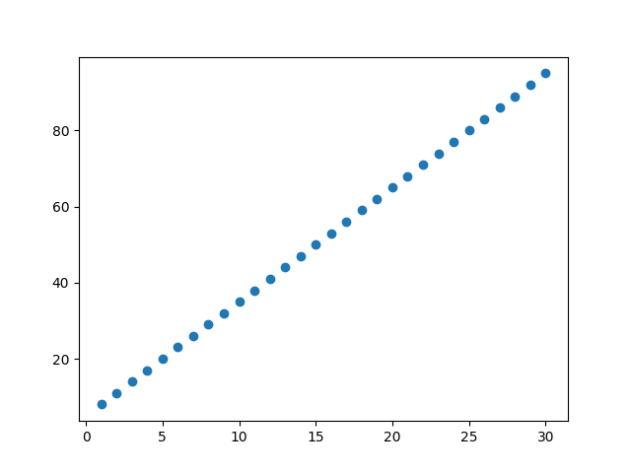
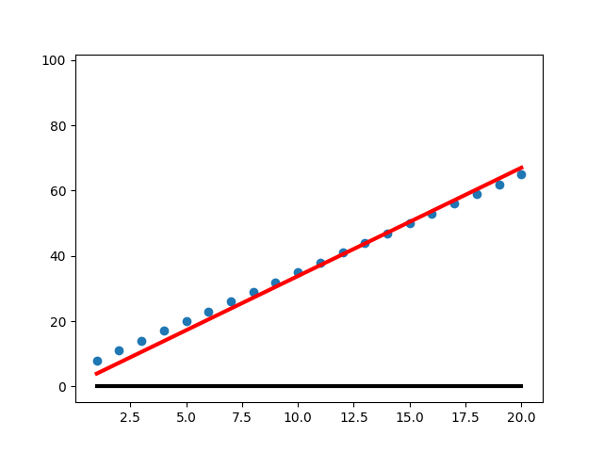
例子 : f(x) = 3x + 5

Slide 13
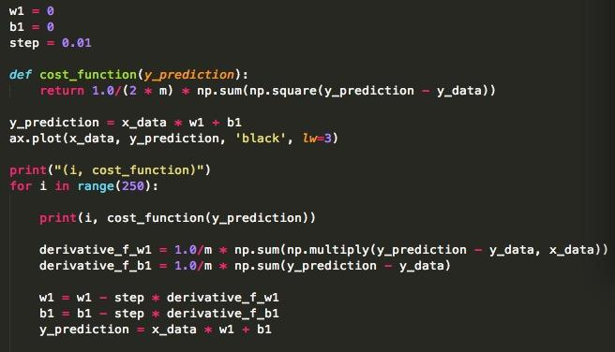
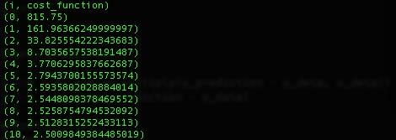
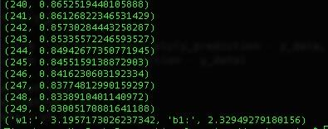
例子 : f(x) = 3x + 5 gradient_test_6.py

Slide 14
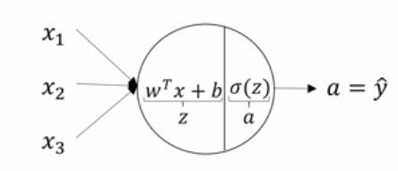
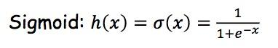
f(x) = w1 * x + b1外层再加入一个Sigmoid函数h(x).
求y对w的导数:
dy/da = 1
da/dz = (1 - h(z)) * h(z)
dz/dw1 = x
dz/db1 = 1
---------->
dy/dw1=dy/da * da/dz * dz/dw1=1*h(z)*(1-h(z))*x
dy/db1 =dy/da * da/dz * dz/db1=1*h(z)*(1-h(z))
h’(x) = h(x) * (1 - h(x))

Slide 15
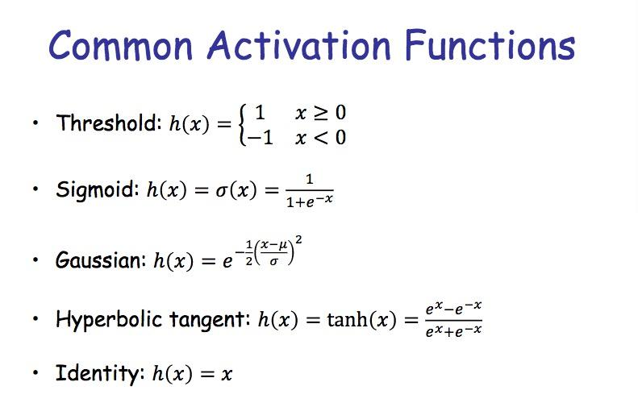
激励函数: 一般都是非线性函数
为什么需要非线性函数:
如果是线性激励函数的话,整个网络还是线性方程.可以表示成:
(参数)x₁ + (参数)x₂ + … + (参数)x_{n}

Slide 16
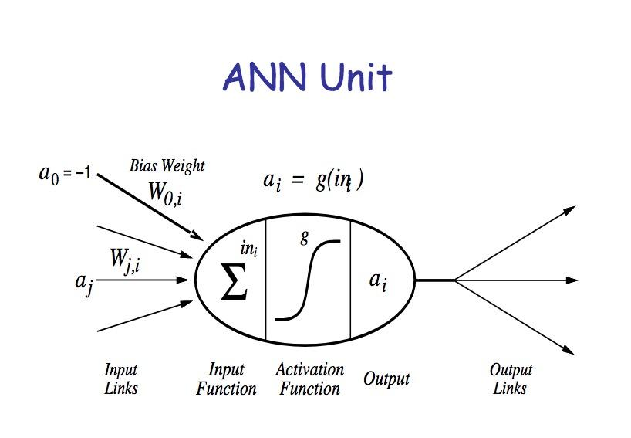
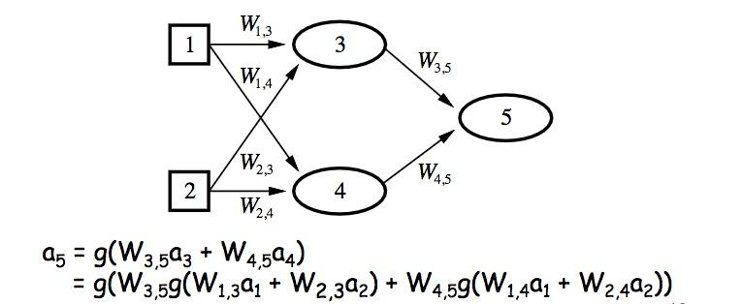
ANN: Artificial neural network

Slide 17
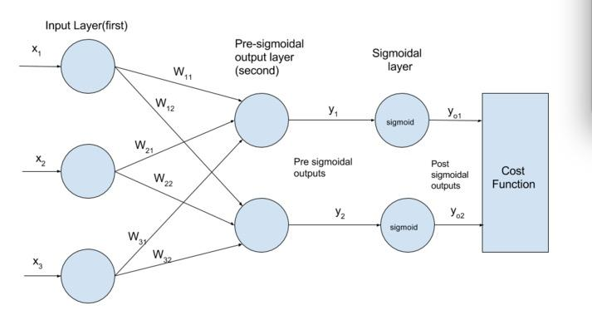
例子: cost_function : Least squares(最小平方法)

Slide 18
例子: cost_function : Least squares(最小平方法) num_of_samples=1
forward:
X = [[x1, x2, x3]] shape=[1,3]
W = [
[W11, W12]
[W21, W22]
[W31, W32]
]
shape = [3, 2]
y = np.dot(X, W) = [[y1, y2]]. shape = [1, 2]
yo = sigmoid(y) = [[yo1, yo2]] shape = [1, 2]

Slide 19
例子: cost_function : Least squares(最小平方法)
求导: h(x) = sigmoid Y1,Y2是样本数据
dc/dyo1 = (yo1 - Y1)/m
dc/dyo2 = (yo2 - Y2)/m
dyo1/dy1= h(y1)(1-h(y1))
dyo2/dy2= h(y2)(1-h(y2))
Y1 = x1*W11+x2*W21+x3*W31
Y2 = x1*W12+x2*W22+x3*W32
dy1/dw11=x1;dy1/dw21=x2;dy1/dw31=x3
dy2/dw12=x1;dy2/dw22=x2;dy2/dw32=x3
目标:
想要知道W对cost_func的影响
[
[dc/dw11 dc/dw12] [dc/dw21 dc/dw22]
[dc/dw31 dc/dw32]
]
dc/dyo = [[dc/dyo1, dc/dyo2]]
dyo/dy = [[dyo1/dy1, dyo2/dy2]]

Slide 20
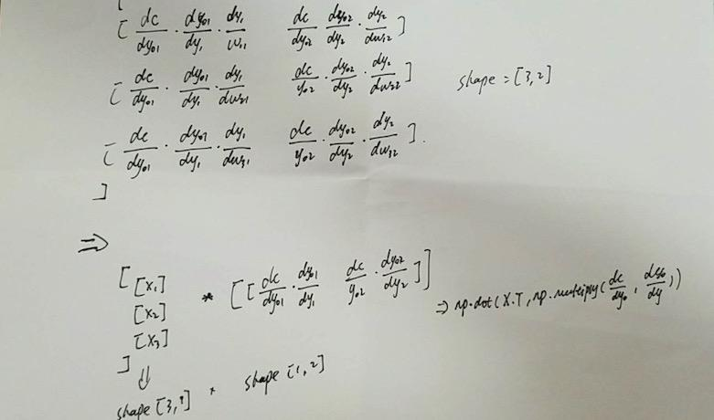
例子: cost_function : Least squares(最小平方法)

Slide 21
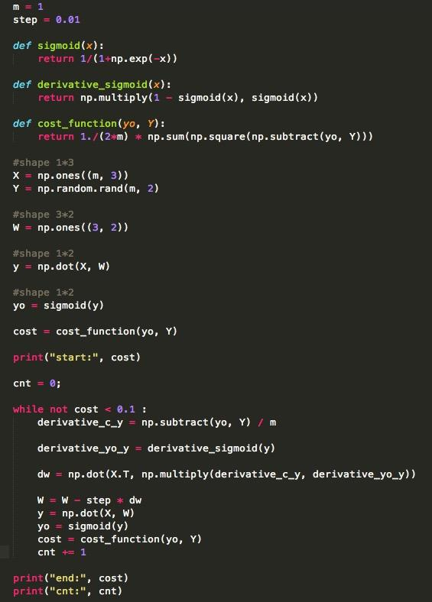
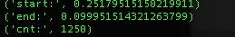
例子: cost_function : Least squares(最小平方法)

Slide 22
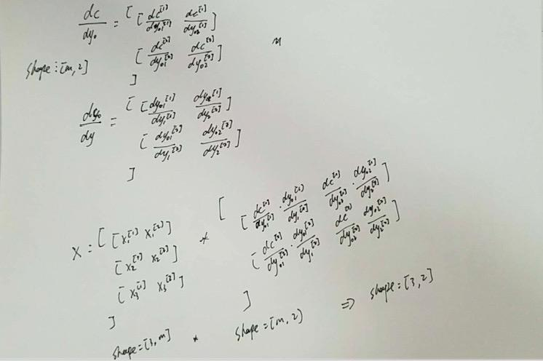
例子: num_of_samples = m (m > 1) m = 2
结论:
与m=1的导数公式是一样 不用做改变

Slide 23
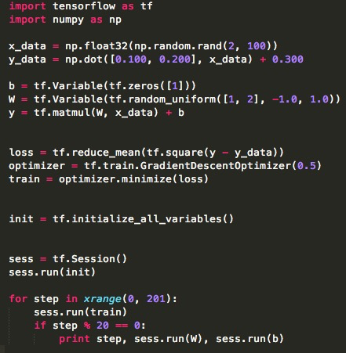
Tensorflow 实现神经网络

Slide 24
Thank you.

